Slide 1
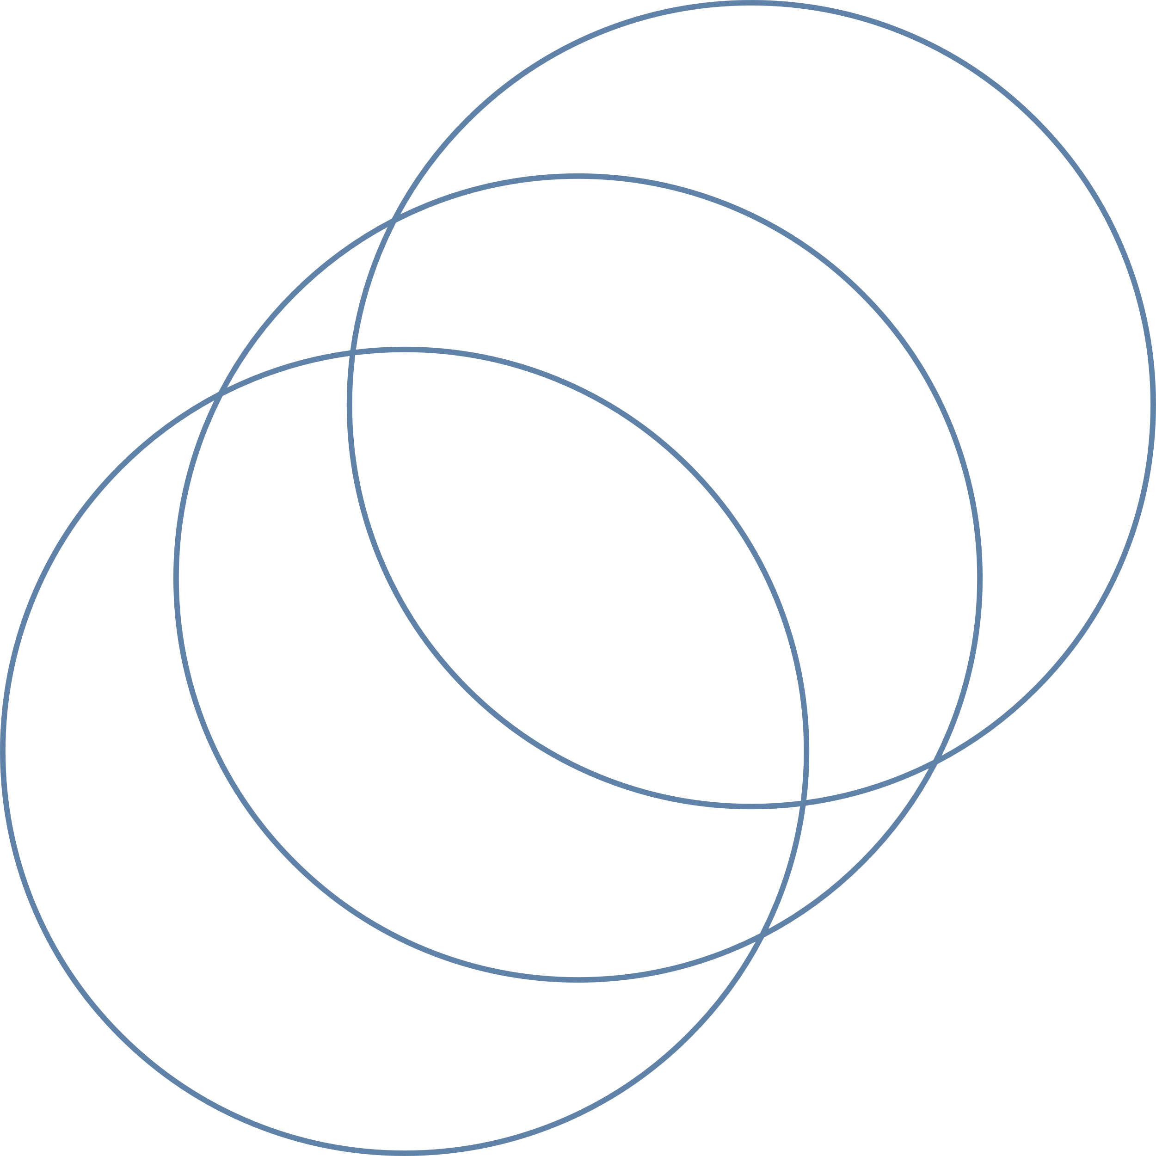
MATERI Bangun Datar
MK PENDIDIKAN MATEMATIKA KELAS TINGGI
PGSD

Slide 2
CAPAIAN PEMBELAJARAN
Mahasiswa mampu memahami garis, sudut, dan kurva
Mahasiswa mampu memahami segi banyak

Slide 3
GARIS
Suatu titik dalam geometri tidak mempunyai ukuran.
Titik tidak mempunyai Panjang, tidak mempunyai tebal, dan tidak mempunyai lebar
Suatu titik menunjuk suatu posisi, tempat, atau letak tertentu dari suatu objek
Gambar dan nama titik : A B C
Titik A Titik B Titik

Slide 4
GARIS
Himpunan semua titik membentuk suatu ruang.
Salah satu himpunan bagian dari ruang yang menjadi perhatian adalah bidang.
Bidang merupakan himpunan titik atau suatu bidang penuh titik.
atau
D
C
H
B
A

Slide 5
GARIS
Dua bidang bisa sejajar atau berpotongan
Dua bidang sejajar jika bidang tersebut tidak mempunyai satu pun titik persekutuan, contoh: bidang lantai dan bidang langit-langit ruang kelas
Contoh bidang berpotongan: bidang lantai dan bidang tembok ruang kelas
Perpotongan dua bidang disebut garis lurus / garis
Suatu garis lurus merupakan himpunan titik

Slide 6
GARIS
Contoh gambar garis
A Q
g

Slide 7
GARIS
Macam garis:
Garis Sejajar, jika kedua garis terletak pada suatu bidang dan tidak mempunyai titik persekutuan
g
h
garis g dan h sejajar

Slide 8
GARIS
Garis Berpotongan, jika kedua garis itu mempunyai satu titik persekutuan
garis p dan q berpotongan di titik M
q
M
p

Slide 9
GARIS
Garis Bersilangan, dua garis yang tidak terletak pada satu bidang dan tidak mempunyai sekutu
Garis m dan n bersilangan
n
m

Slide 10
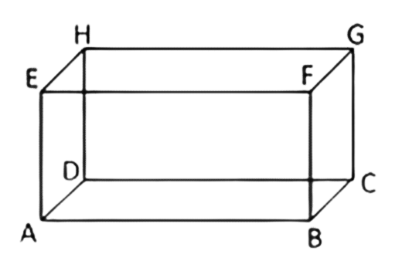
GARIS
Garis AE dan BF, BC dan AD, serta EH dan FG
masing-masing sejajar
Garis AB dan AE, CG dan GH, serta EH dan HG
masing-masing adalah berpotongan
Garis AE dan BC serta AB dan FG
masing-masing adalah bersilangan

Slide 11
GARIS
Ruas Garis merupakan bagian dari suatu garis
P Q
gambar garis g, titik P dan Q
gambar ruas garis PQ
g
P
Q

Slide 12
GARIS
Sinar Garis merupakan himpunan bagian dari suatu garis
C A B
Sinar garis AB Sinar garis BA Sinar Garis AC Sinar Garis CA
g
A
B
B
A
A
C
C
A

Slide 13

SUDUT
Sudut adalah gabungan dua sinar berpangkal sama, tetapi tidak berlawanan.
Pangkal sinar disebut titik sudut
Sudut AOB ($∠AOB$) gabungan sinar OA $\left(\vec{OA}\right)$ dengan sinar OB $\left(\vec{OB}\right)$
A
B

Slide 14

MACAM SUDUT
Sudut siku-siku adalah sudut yang ukurannya 90$°$
Kaki-kaki sudut siku-siku saling tegak lurus

Slide 15

MACAM SUDUT
Sudut lurus adalah sudut yang lurus atau sudut yang berukuran 180$°$

Slide 16

MACAM SUDUT
Sudut lancip adalah sudut yang berukuran kurang dari 90$°$

Slide 17

MACAM SUDUT
Sudut Tumpul adalah sudut yang berukuran lebih dari 90$°$ tetapi kurang dari 180$°$

Slide 18
KURVA
Kurva merupakan kumpulan semua titik pada suatu bidang datar.

Slide 19
MACAM KURVA
Kurva Tertutup, titik ujung dan titik pangkal berimpit
Kurva Tertutup Sederhana, kurva ini tidak memotong dirinya sendiri atau tidak mempunyai titik potong

Slide 20
MACAM KURVA
Kurva Tertutup Tidak Sederhana, kurva ini memotong dirinya sendiri atau memiliki titik potong

Slide 21
MACAM KURVA
Kurva Tidak Tertutup, titik ujung dan titik pangkal berimpit
Kurva Tidak Tertutup Sederhana, kurva tidak tertutup yang tidak memotong dirinya sendiri

Slide 22
MACAM KURVA
Kurva Tidak Tertutup Tidak Sederhana, kurva tidak tertutup yang memotong dirinya sendiri

Slide 23
SEGIBANYAK
Segibanyak adalah suatu kurva sederhana tertutup yang dibentuk oleh (terdiri atas) segmen garis-segmen garis.
Segmen garis yang telah membentuk segi banyak dinamakan sisi
Segibanyak mempunyai paling sedikit 3 sisi
Segibanyak dengan tiga sisi dinamakan segitiga
Segibanyak dengan empat sisi dinamakn segi empat, dst
Segibanyak ukuran sisinya sama dan ukuran sudutnya sama, disebut segibanyak beraturan

Slide 24
SEGIBANYAK
Segitiga Segi Empat Segi Lima Segi Enam

Slide 25

SEGIBANYAK
SEGITIGA
Segitiga Siku-siku adalah segitiga yang salah satu sudutnya membentuk 90$°$
90$°$

Slide 26
SEGIBANYAK
SEGITIGA
Segitiga Sama Kaki adalah segitiga dengan dua sisinya sama panjang

Slide 27
SEGIBANYAK
SEGITIGA
Segitiga Sama Sisi adalah segitiga dengan tiga sisinya sama panjang

Slide 28
SEGIBANYAK
SEGITIGA
Segitiga Sembarang adalah segitiga dengan tiga sisinya tidak sama panjang

Slide 29
SEGIBANYAK
SEGI EMPAT
Persegi adalah segi empat yang mempunyai sifat:
Sisi-sisi yang berhadapan sejajar
Keempat sudutnya siku-siku
Keempat sisinya sama panjang

Slide 30
SEGIBANYAK
SEGI EMPAT
Persegi Panjang adalah segi empat yang mempunyai sifat:
Sisi-sisi yang berhadapan sejajar
Keempat sudutnya siku-siku
Sisi-sisi yang berhadapan sama panjang

Slide 31
SEGIBANYAK
SEGI EMPAT
Jajar Genjang adalah segi empat yang mempunyai sifat sisi-sisi yang berhadapan sejajar dan sama Panjang.

Slide 32
SEGIBANYAK
SEGI EMPAT
Layang-layang adalah segi empat dengan sifat kedua sisi yang berdekatan sama panjang

Slide 33
SEGIBANYAK
SEGI EMPAT
Trapesium adalah segi empat yang satu pasang sisinya sejajar

Slide 34
SEGIBANYAK
Lingkaran adalah n sisi dari segibanyak ATAU himpunan titik-titik pada suatu bidang yang berjarak sama dari titik tertentu.
Titik tertentu disebut pusat lingkaran
Segmen garis yang menghubungkan pusat dengan suatu titik
pada lingkaran disebut Jari-jari
Sebarang segmen garis yang melalui pusat dan
panjangnya dua kali lipat Panjang jari-jari lingkaran disebut
diameter
o

Slide 35
Terima kasih ☺

